Slide 1


Slide 2

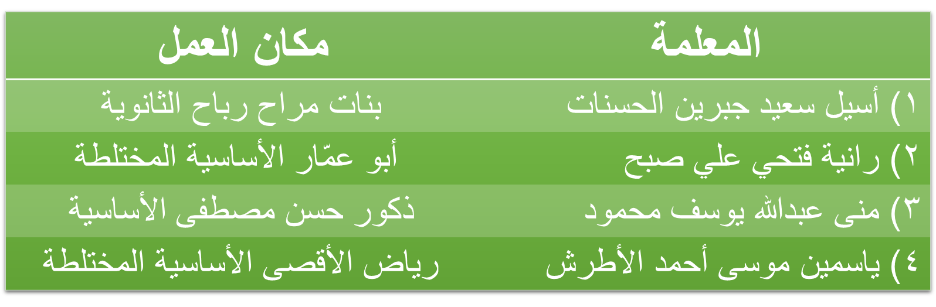
فَريقُ الْعَمَل
بإشراف الأستاذ عصام عبيد الله

Slide 3

نشاط كاشف
تدريب الكتاب
فيديو
عنوان الدرس
عنوان الدرس
لعبة تفاعلية
المهام
العرض
الهدف

Slide 4

عِنْوانُ الدَّرْس
قسمة عدد من ثلاث منازل على عدد آخر من منزلتين

Slide 5
الهَــــدَف
-أن يحل مسائل كلامية تتضمن قسمة عدد
من ثلاث منازل على آخر من منزلتين مع التحقق

Slide 6

رجــــوع

Slide 7



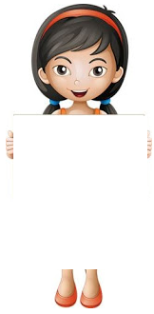








أراد صاحب مكتبة شراء 15كتابا من الكتب التالية :
هيا يا بطل نساعد أصدقاءنا في الحصول على الحل ،ثم تحقق شفوياً:
03
2والباقي17
2والباقي6
4والباقي13
3 والباقي 20

Slide 8


الْعَرْض
رجــــوع

Slide 9

عزيزي الطالب ،هيا نجد الناتج معاً :
678÷32=
خطوات
القسمة
اقسم
اضرب
اطرح
انزل
وهكذا
0
2
1
ابدا6 ÷32 نضع فى ناتج القسمة
صفر
67÷32 نقوم بتغطية الآحاد من المقسوم والمقسوم عليه
6÷3=2
2×32=64
38÷32=
3÷3=1
1×32=32
21 والباقي 6
32
678
64
-
0
3
8
_
32
06

Slide 10


اشترى علي كتباً بمبلغ 275 شيكلا ، فإذا كان ثمن كل كتاب 25 شيكلاً ، فكم كتاباً اشترى؟
275 25
خطوات
القسمة
اقسم
اضرب
اطرح
انزل
وهكذا
هيا نحل:
0
1
1
أبدأ2÷25 نضع فى ناتج القسمة 0
27÷25 نقوم بتغطية الآحاد
من المقسوم والمقسوم عليه
2÷2=1
1×25=25
25÷25=1
1×25=25
_
25
0
_
2
5
25
00
اشترى 11 كتاباً
0 =275+( 25X (11
التحقق:

Slide 11




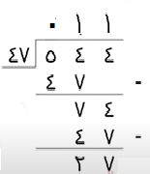
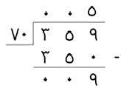




هيا أيها المجتهد أوجد ثم تحقق من الحل:

Slide 12
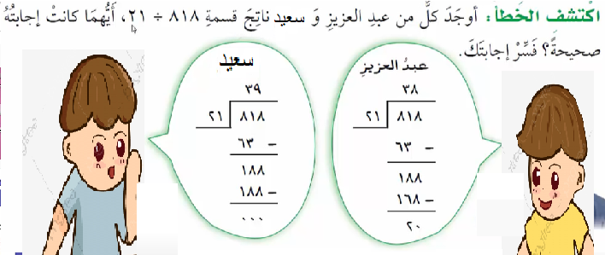
والان أيها البطل ... جاء دورك لتناقش :

Slide 13
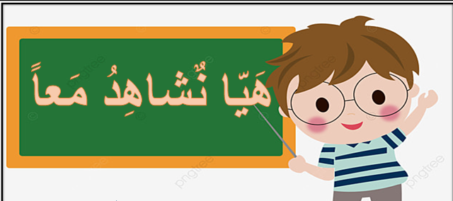
رجــــوع

Slide 14

عزيزي الطالب ، بنفس الطريقة نقسم أي عدد على منزلتين
اضغط هنا

Slide 15

رجــــوع

Slide 16

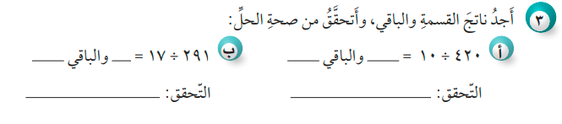
تَدْريبُ الْكِتاب (3) صفحة42

Slide 17
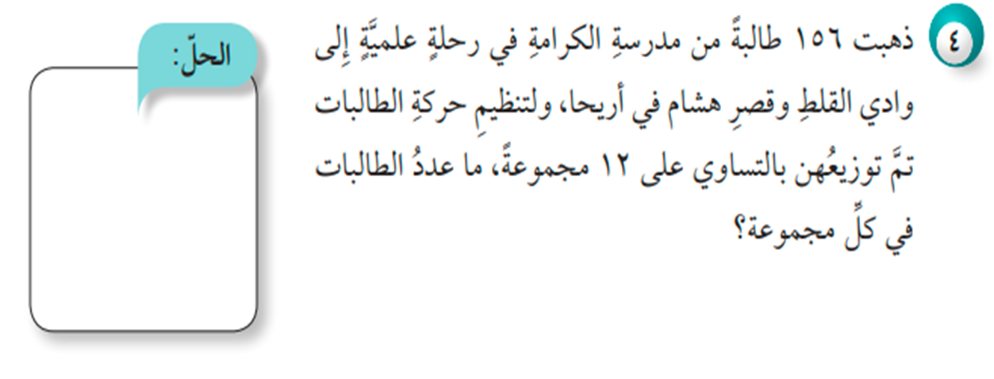
تَدْريبُ الْكِتاب (4) صفحة42

Slide 18

رجــــوع

Slide 19



هيّا نَلْعَب
اضغط هنا

Slide 20

رجــــوع

Slide 21
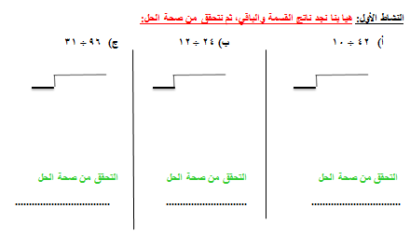
نشاط تطبيقي

Slide 22

عزيزي الطالب :
أ-أبحث باستخدام الشبكة العنكبوتية عن المعدل السنوي العام (للعام 2019 مثلا) لمحافظتك ولثلاث مدن أخرى . ثم أحسب المعدل الشهري لسقوط الأمطار لكل منهم .
ب-ما الأداة المستخدمة لقياس كمية المطر ؟
(تستطيع الرجوع لكتابك – العلوم والحياة )
المدينة | المعدل السنوي (أبحث) | المعدل الشهري (أحسب)

Slide 23

وفقكم الله يا أبطال
أحسنتم
إلى اللقــــاء

